Slide 1
C세미나 #5
20171655 이국준

Slide 2
목차
지난 과제
Chapter10 배열
10.1 배열
10.2 배열의 초기화
10.3 배열의 응용
10.4 배열과 함수
10.5 정렬
10.6 탐색
10.7 다차원 배열
Ask

Slide 3
지난 과제
1.
함수에서 static int = 0으로 초기화 하고, 함수가 반복되는 경우 여러 번 선언되면 오류가 발생해야 하는데 발생하지 않는다.

Slide 4
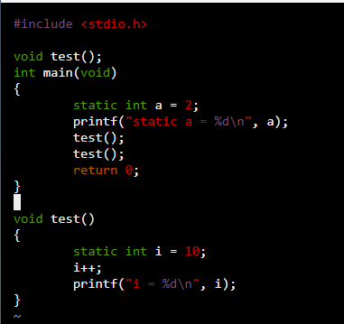

Slide 5
1.
Code(text) 영역
Code 자체를 구성하는 명령이나 기계여 명령이 존재.
read only
데이터 영역
전역변수, 정적변수, 초기화된 배열과 그 구조들이 저장
heap 영역
프로그래머 필요에 의해 동적할당되는 메모리 영역
Stack 영역
지역변수 및 매개변수, 복귀 번지 등이 저장되어 있는 공간
함수 호출, 반환시에도 사용됨

Slide 6
Chpater 10 배열
배열은 선언하고 초기화하며 각 원소들을 참조하는 방법을 학습한다.
반복 구조를 이용하여서 배열 원소들에 대하여 동일한 처리를 반복 적용하는 방법을 학습한다.
정렬과 탐색 알고리즘을 살펴본다.

Slide 7
10.1 배열
1. 배열의 필요성
int e
int b
int f
int d
int a
int c
변수가 아주 많을 경우, 손쉽게 대량의 데이터를 저장할 수 있는 공간을 만들고 처리할 필요성이 있음.
int a[6];
이름을 공유해서 조직관리 편리함
a[0]
a[1]
a[2]
a[3]
a[4]
a[5]
배열에 저장된 데이터들은 배열원소 또는 배열 요소라고 한다.
배열은 메모리의 연속적인 공간에 저장된다.
배열원소에 붙어있는 숫자는 인덱스, 첨자라고 함

Slide 8
10.1 배열
2. 배열의 선언
형식 | 자료형 배열이름[배열크기];
설명 | 지정된 타입과 크기를 가지는 배열을 생성한다.
예 | Int grade[10]; Float values[36];
int grade[10];의 경우 배열원소는 0 ~ 9까지이다
배열 선언의 경우, 배열의 크기를 나타낼 때 항상 상수를 사용하여야 한다.
변수, 음수, 0, 실수를 사용하면 컴파일 오류 발생

Slide 9
10.1 배열
3. 배열 원소 접근
배열의 접근하려면 index를 통해서 접근 가능
grade[5]=80
index = 5
유효한 index의 범위는 0 ~ ( 배열크기 – 1 )
index
정수 상수, 변수, 수식도 index로 사용가능

Slide 10
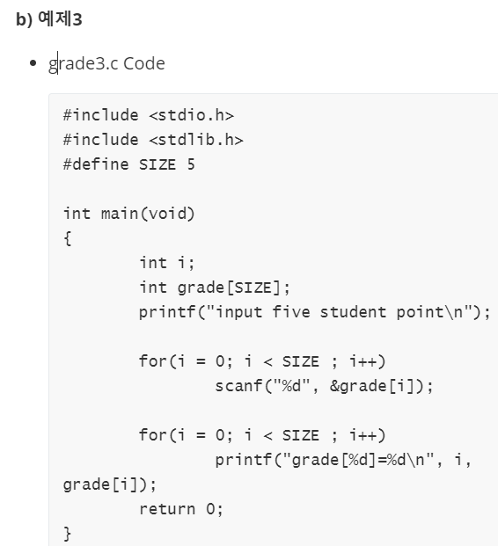
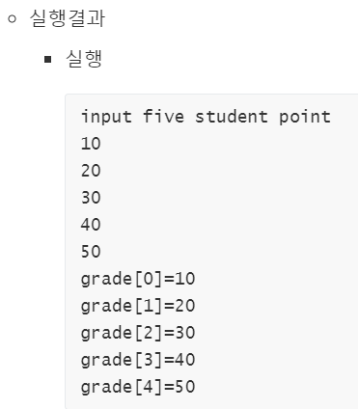
10.1 배열
4. 배열과 반복문
배열은 반복문을 통해서 배열원소를 간편하게 처리할 수 있다.

Slide 11
10.1 배열
5. index의 범위
if
인덱스가 배열의 크기를 벗어나는 경우
쓰레기 값 출력
자신이 원치 않는 변수의 값을 변경하게 됨
프로그램이나 컴퓨터 시스템 중단

Slide 12
10.2 배열의 초기화
배열을 초기화 하려면 값들을 콤마로 분리하여 중괄호{}로 감싼 후 배열을 선언할때 대입한다
int grade[5] = { 10, 20, 30, 40, 50};
초기화 하지 않으면 쓰레기 값을 가지게 된다.
초기값의 개수가 배열원소보다 많은 경우 컴파일 오류가 발생한다.
선언 후 초기화 할 때를 제외하고는 중괄호로 묶어 값을 대입할 수 없다.
초기값의 개수가 배열원소보다 적은 경우 앞 배열 원소는 초기 값으로 초기화 되고 나머지는 0으로 초기화된다.
int grade[5] = { 0 } // 모든 원소 0

Slide 13
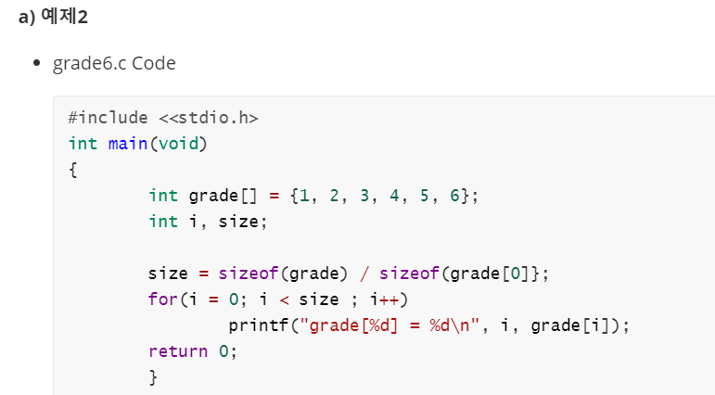
10.2 배열의 초기화
1. 배열 요소의 개수 계산 방법
sizeof 연산자 사용
sizeof(배열의크기) / sizeof(배열원소의 크기)

Slide 14
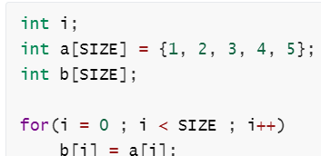
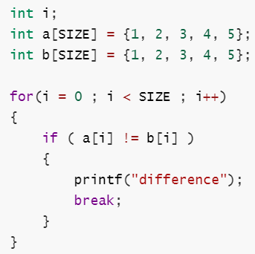
10.2 배열의 초기화
2. 배열의 복사
배열을 복사하기 위해서는 각각의 원소를 복사해 주어야 한다.
반복법 사용!
3. 배열의 비교
배열을 비교하기 위해서는 각각의 원소를 비교해 주어야 한다.
반복법 사용!

Slide 15
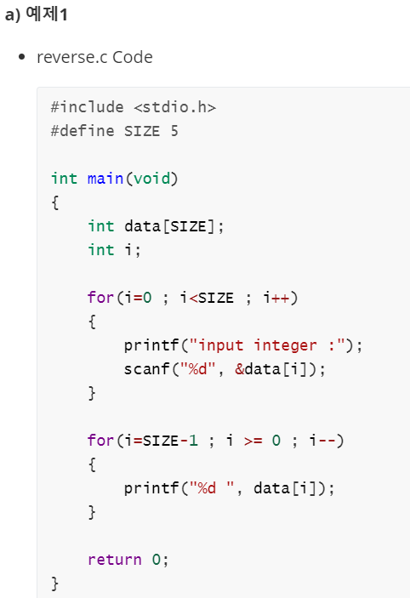
10.3 배열의 응용
데이터의 크기만큼 배열을 입력하고 역순을 출력하는 프로그램
조건문, 반복문을 이용한 역순보다 훨씬 간편하다.

Slide 16
10.4 배열과 함수
1. 원본 배열의 변경
배열을 함수의 인수로 사용할 수 있지만 변수와는 그 의미가 다르다.
변수
Copy
변수복사본
함수
변수는 값에 의한 호출이 일어난다.
원본 배열
배열은 매개 변수를 통해 원본을 참조하므로 함수 안에서 매개변수를 통해 값은 변경한다면 원본 배열도 변경시킨다.
배열
원본
배열은 함수의 원본이 매개 변수를 통하여 전달된다.

Slide 17
10.4 배열과 함수
2. 원본 배열의 변경 금지 방법
배열의 원소를 인수로 하여 함수를 호출하면 복사본이 전달된다.
const 지정자를 배열 매개변수 앞에 붙이면 그 배열 원소는 변경이 불가능해진다.
int function(const int a[], const int b[]);

Slide 18
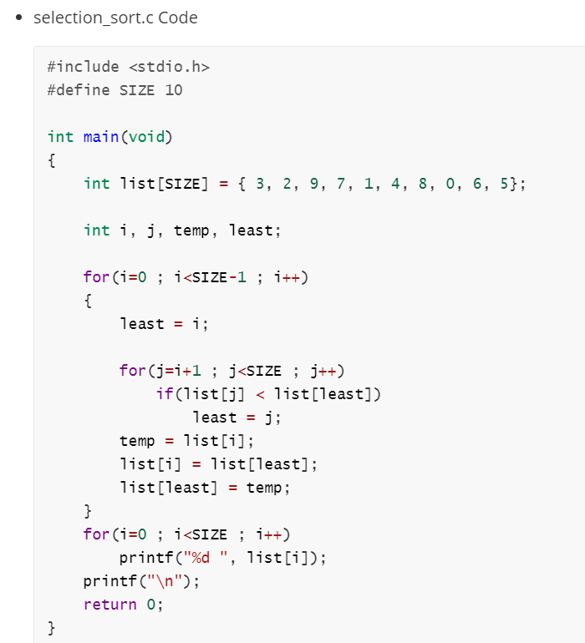
10.5 정렬
1. 선택 정렬
배열이 두개 있다고 생각하고 오른쪽 배열에서 가장 작은 숫자를 선택하여 왼쪽 배열로 이동하는 작업을 되풀이한다.
공간을 아끼기 위해서 배열을 하나만 사용하고 변수를 사용해서 값을 정렬하는 프로그램

Slide 19
10.6 탐색
1. 순차탐색
탐색중에 가장 간단하고 직접적인 탐색 방법
순차적
탐색 조건문
a[]
순차적으로 파일 탐색을 반복 1부터 배열의 끝까지

Slide 20
10.6 탐색
2. 이진탐색
이진탐색은 아주 속도가 빠른 탐색 기법이다. 하지만 탐색하려는 배열이 정렬되어 있어야 한다.
이진적
탐색 조건문
중간값
이진적
탐색 조건문
중간값

Slide 21
10.7 다차원 배열
배열은 원소를 다차원적으로 만들 수 있으나 다차원이 되면 필요한 메모리의 양이 급격하게 늘어나게 되므로 주의해야한다.
1. 2차원 배열
2차원 배열의 경우 행과 열을 나타내는 인덱스가 있다.
하지만 실제적으로는 행과 열이 아닌 일렬로 저장된다.
S[2][3]
s[0][0]
s[0][1]
s[0][2]
s[1][0]
s[1][1]
s[1][2]
행우선방식
2차원 배열의 경우 2중루프 사용해서 데이터를 처리
2. 2차원 배열의 초기화
선언시 괄호를 2중으로 묶어준다.
int s[2][3] = { {1, 2, 3}, {4, 5, 6} };
int s[2][3] = { 0 }으로 하면 전부 0으로 초기화
s[0][0]=1
s[0][1]=2
s[0][2]=3
s[1][0]=4
s[1][1]=5
s[1][2]=6

Slide 22
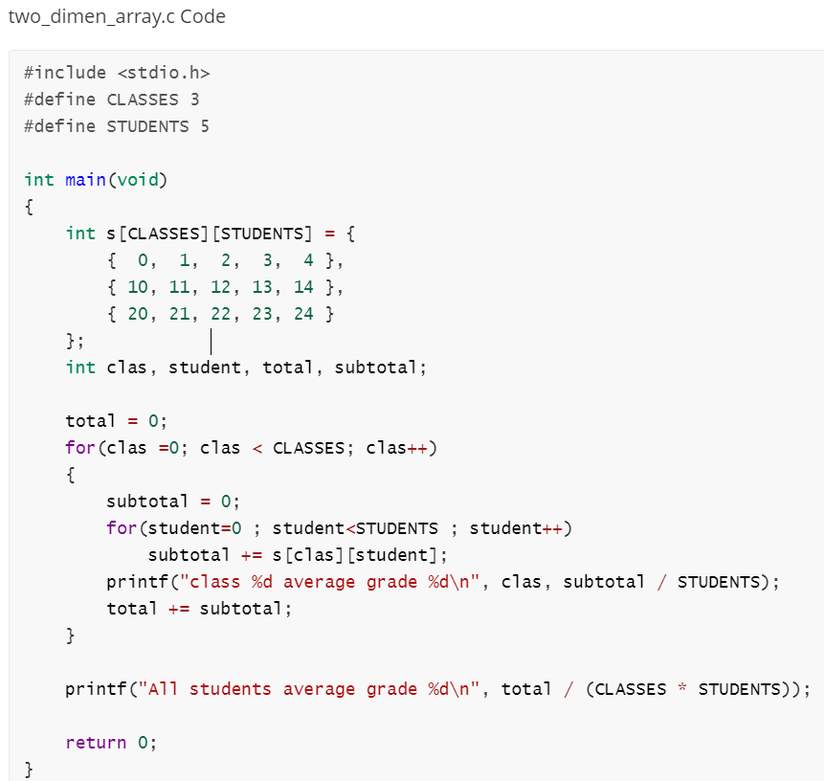
10.7 다차원 배열
3. 3차원 배열
인덱스의 종류가 3종류이다.
int a[3][2][4];
3차원 배열의 경우 3중루프 사용해서 데이터를 처리
4. 다차원 배열 인수
다차원 배열도 함수로 사용할 수 있으나 첫번째 인덱스의 크기를 제외한 나머지 인덱스의 크기는 반드시 적어주어야 한다.
ex) int function(int a[3][]);

Slide 23
Ask
pro09.c Code

Slide 24
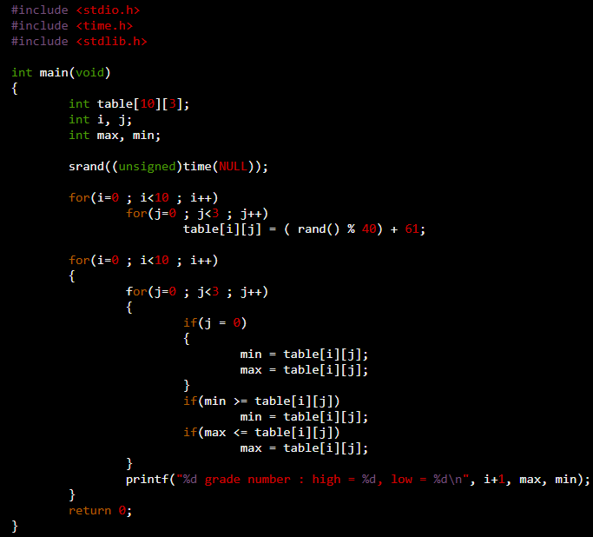

pro09.c Code

